Slide 1




CAPSTONE DESIGN
TEAM C
/ 2019.10.08

Slide 2










목차
0
1 팀원소개
0
2 주제발표
“데이터는 글로벌 경제의 新자본임”
0
3 기계학습이란
0
4 오픈소스
0
5 기계학습과정
0
6 기계학습결과
7 Github
0

Slide 3





팀원소개
[TEAM C]
01
02
03
04
05
06
07
팀원소개
주제 발표
기계학습이란
오픈소스
기계학습과정
기계학습결과
Github
유재경
윤상은
강지원
강범수
반찬영

Slide 4





주제발표
01
02
03
04
05
06
07
팀원소개
주제 발표
기계학습이란
오픈소스
기계학습과정
기계학습결과
Github
Flash!
Name: ……
Phone number: ……
Address: ……

Slide 5
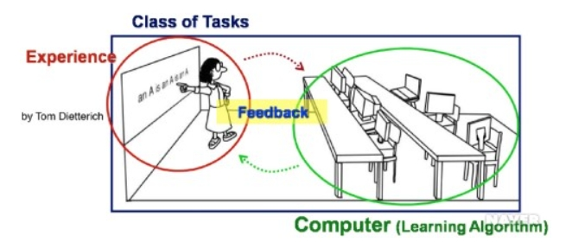

01
02
03
05
06
07
Machine Learning
03
04
Introduce member
topic
Machine Learning
opensource
Learning course
result
Github
Learn
Data
Data
Data

Slide 6
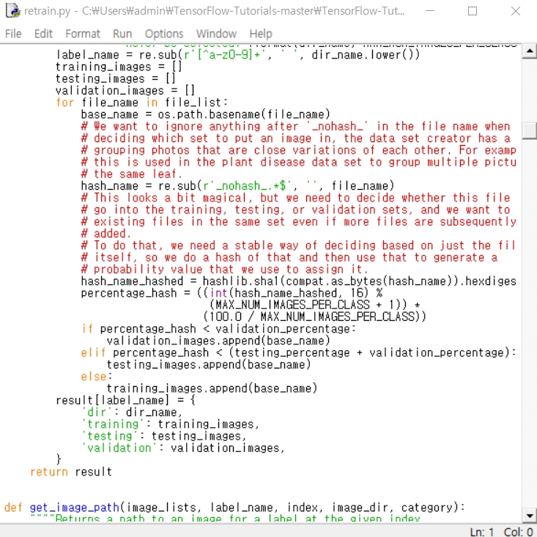
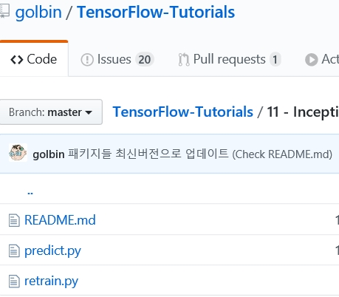
01
02
03
04
05
06
07
오픈소스
04
팀원소개
주제 발표
기계학습이란
오픈소스
기계학습과정
기계학습결과
Github

Slide 7
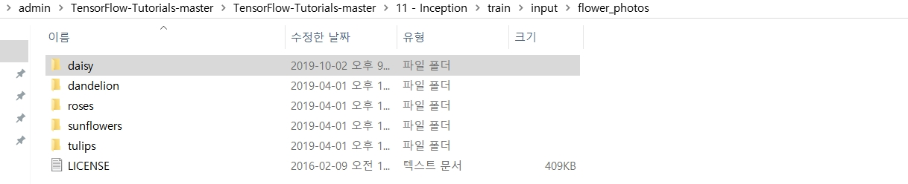
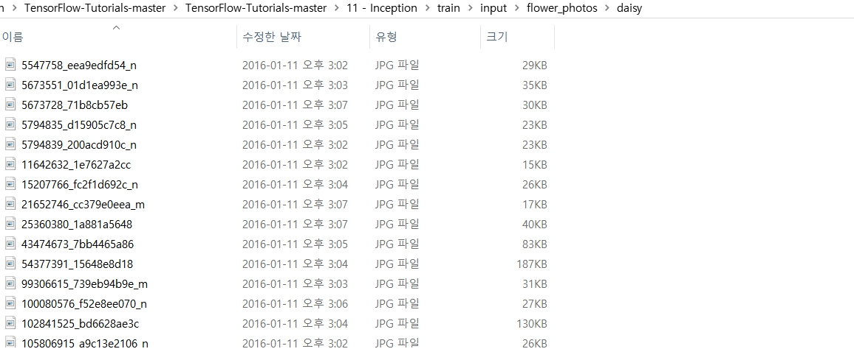
기계학습 과정
01
02
03
04
05
06
07
팀원소개
주제 발표
기계학습이란
오픈소스
기계학습과정
기계학습결과
Github
학습 폴더 조사

Slide 8
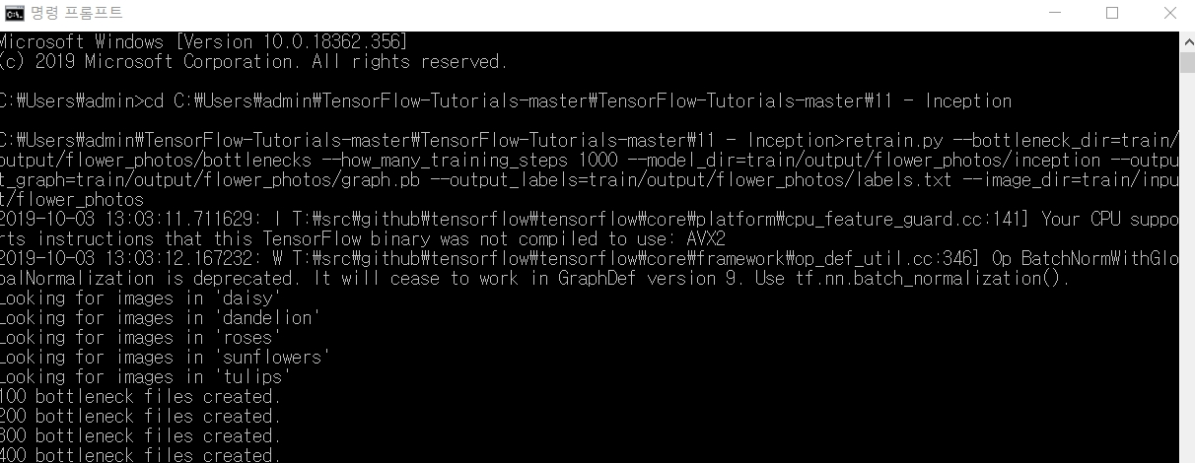
기계학습 과정
01
02
03
04
05
06
07
팀원소개
주제 발표
기계학습이란
오픈소스
기계학습과정
기계학습결과
Github
명령어 입력
학습 폴더 조사
데이터를 바탕으로 bottleneck 파일 만들기

Slide 9
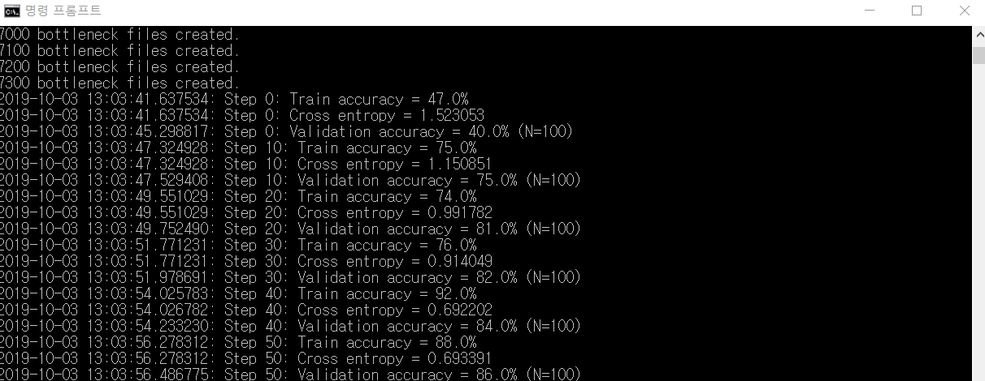
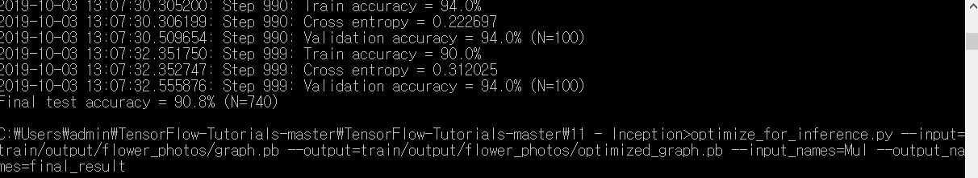
06
07
기계학습 결과
01
02
03
04
05
06
팀원소개
주제 발표
기계학습이란
오픈소스
기계학습과정
기계학습결과
Github
세트별 정확도 보여주기

Slide 10
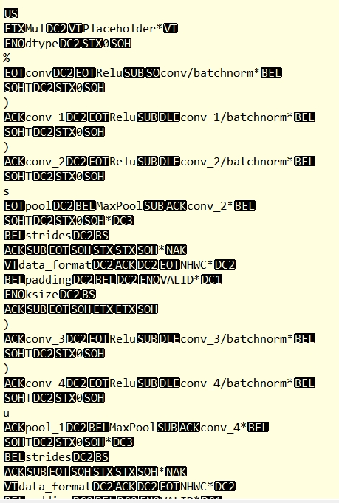
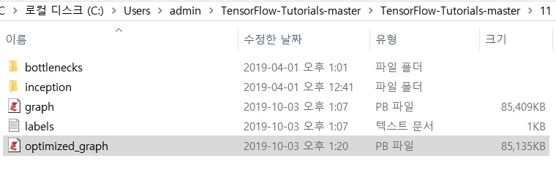
06
07
기계학습 결과
01
02
03
04
05
06
팀원소개
주제 발표
기계학습이란
오픈소스
기계학습과정
기계학습결과
Github
결과 파일들

Slide 11
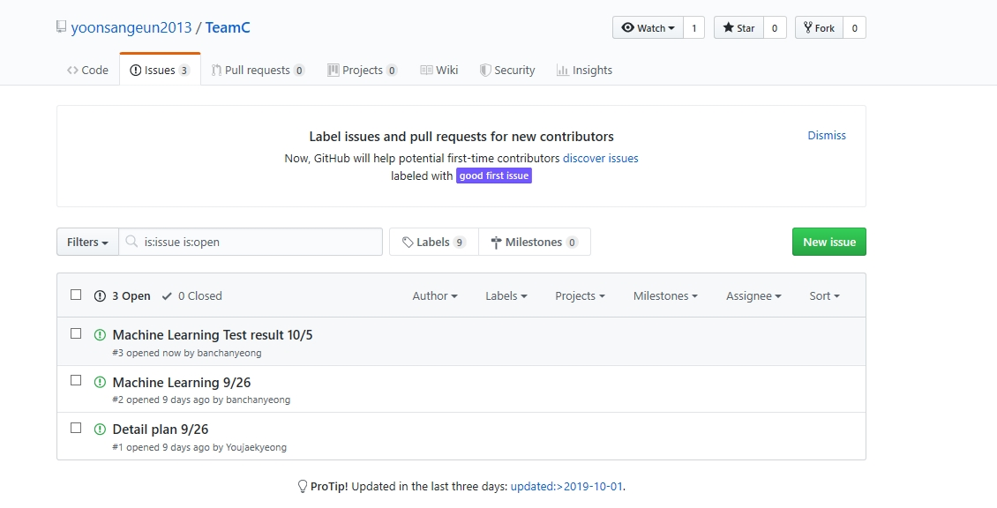
Github
01
02
03
04
05
06
07
팀원소개
주제 발표
기계학습이란
오픈소스
기계학습과정
기계학습결과
Github
https://github.com/yoonsangeun2013/TeamC/issues

Slide 12
감사합니다
TEAM C
/ 2019.10.08

